Slide 1

Doorontwikkeling NWB en WKD’s
Gebruikersoverleg
14-05-2024

Slide 2
Gerealiseerde Wegkenmerken en verbeteren geometrieën
Open data via https://downloads.rijkswaterstaatdata.nl/wkd
Schoolzones, landelijke uitrol
Voetgangersoversteekplaatsen (VOP)
Verbeteren verkeerstypen: Landbouwvoertuigen
Aankoop fietsnetwerk
Verbeteren rijrichting op fietspaden (nog niet beschikbaar)
Breedtelabels fietspaden

Slide 3
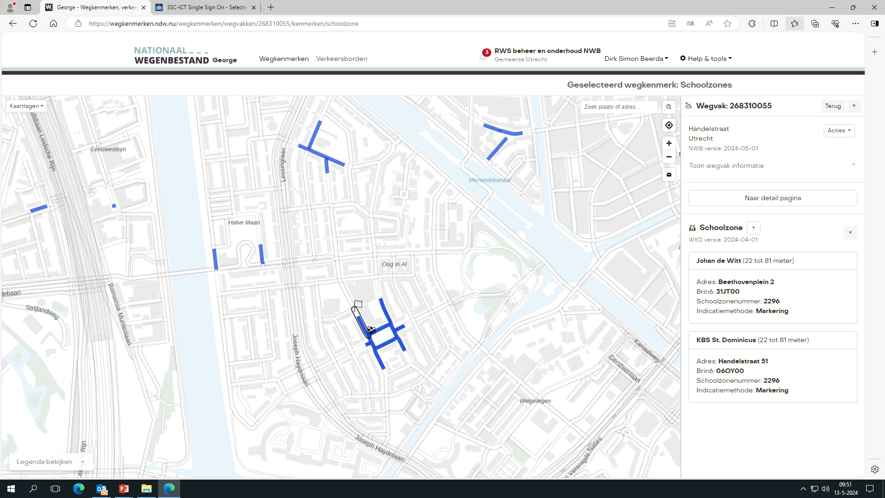

Slide 4
Gerealiseerde Wegkenmerken en verbeteren geometrieën
Open data via https://downloads.rijkswaterstaatdata.nl/wkd
Schoolzones, landelijke uitrol
Voetgangersoversteekplaatsen (VOP)
Verbeteren verkeerstypen: Landbouwvoertuigen
Aankoop fietsnetwerk
Verbeteren rijrichting op fietspaden (nog niet beschikbaar)
Breedtelabels fietspaden

Slide 5
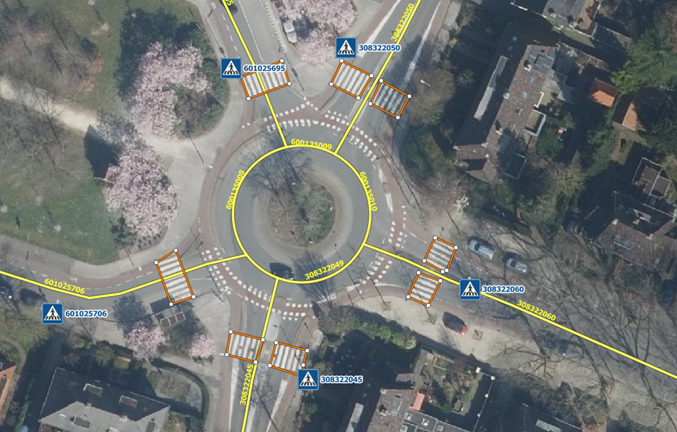

Slide 6
Gerealiseerde Wegkenmerken en verbeteren geometrieën
Open data via https://downloads.rijkswaterstaatdata.nl/wkd
Schoolzones, landelijke uitrol
Voetgangersoversteekplaatsen (VOP)
Verbeteren verkeerstypen: Landbouwvoertuigen
Aankoop fietsnetwerk
Verbeteren rijrichting op fietspaden (nog niet beschikbaar)
Breedtelabels fietspaden https://opendata.ndw.nu/2023_fietsintensiteiten.zip

Slide 7
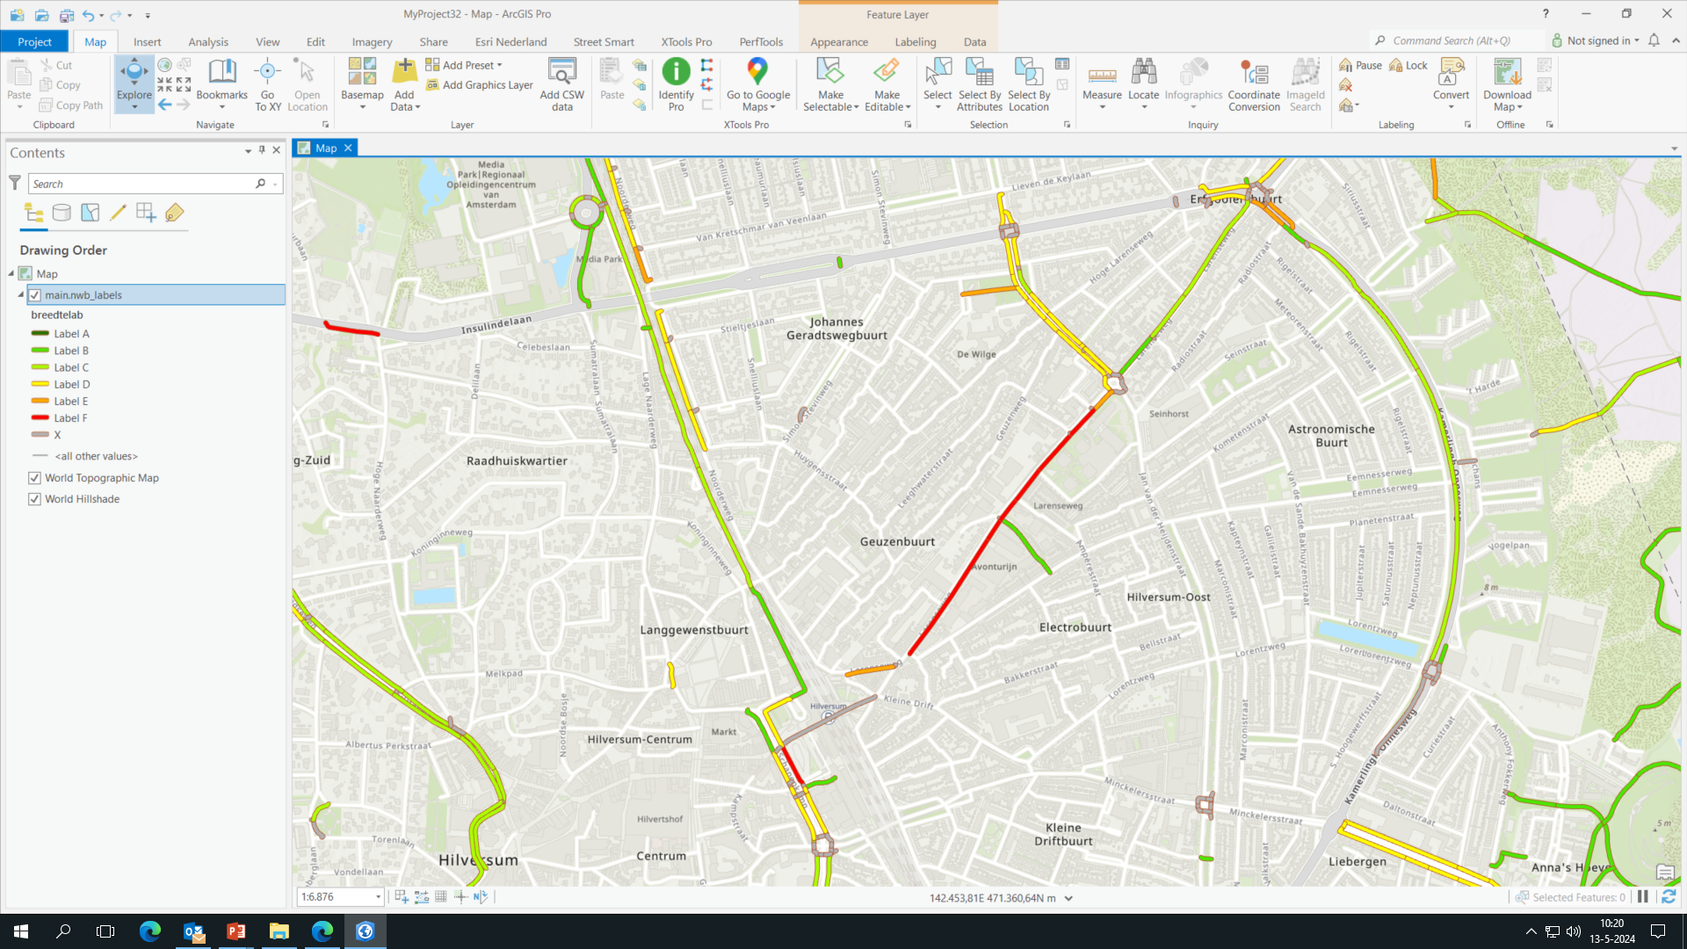

Slide 8
Nog te realiseren (wordt aan gewerkt)
POC aanvullen fietspaden uit BGT
Geometrisch corrigeren fietspaden
Verbeteren Verkeerstypen: overige typen
Drempels en plateaus

Slide 9
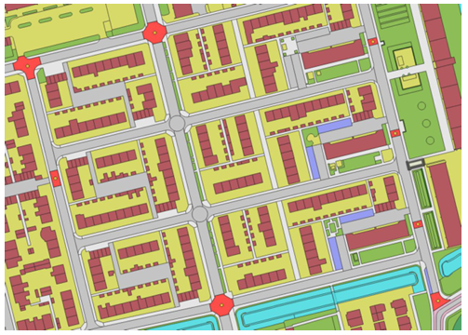

Slide 10
Nog te realiseren (moet nog starten)
Aankoop fietsnetwerk
  Verbeteren rijrichtingen, Verbeteren wegbeheerder, Toevoegen obstakels op fietspaden, verbeteren verkeerstypen (fiets, bromfiets, snorfiets), toevoegen fietsstroken en fietssuggestiestroken, aanwezigheid verlichting, etc.
Kruispuntkenmerken
POC Speciaal Transport

Slide 11




info@ndw.nu
www.ndw.nu
088 797 34 35
Archimedeslaan 6
3584 BA Utrecht
Postbus 24016
3502 MA Utrecht
04-02-2021

